Slide 1

Autos nº 021/1.17.0006473-0
Ação: Recuperação Judicial
4ª Vara Cível da Comarca de Passo Fundo - RS
Recuperanda: Supermercado Niterói Ltda.
Administrador Judicial: Brizola e Japur Administração Judicial

Slide 2

ÍNDICE
1. Introdução............................................................................................................................................... 3
1.1. Considerações Preliminares.............................................................................................................. 3
1.2. Estágio Processual............................................................................................................................ 4
1.3. Crongrama Processual...................................................................................................................... 5
2. Informações sobre a Recuperanda....................................................................................................... 7
2.1. Visita à sede da Recuperanda........................................................................................................... 7
2.2. Análise econômico-financeira............................................................................................................ 8
2.3. Informações adicionais..................................................................................................................... 12
3. Registros Fotográficos.......................................................................................................................... 13

Slide 3
Introdução
1.1. Considerações Preliminares
Primeiramente, cumpre referir as premissas nas quais foram baseadas nosso trabalho bem como destacar alguns pontos que julgamos pertinentes para uma melhor compreensão do trabalho desenvolvido.
Para chegarmos às conclusões apresentadas no presente relatório, entre outros aspectos: (i) tomamos como boas e válidas as informações contidas nas demonstrações contábeis da SUPERMERCADO NITERÓI LTDA. fornecidas por seus administradores e; (ii) conduzimos discussões com membros integrantes da administração da SUPERMERCADO NITERÓI LTDA. sobre os negócios e as operações da referida sociedade.
Nenhum dos profissionais que participaram em algum momento da elaboração deste relatório têm qualquer interesse financeiro na Sociedade ou qualquer relação com quaisquer das partes envolvidas, o que caracteriza nossa independência em relação ao presente trabalho.
A administração da SUPERMERCADO NITERÓI LTDA. e seus sócios não impuseram qualquer restrição a: (i) obter todas as informações solicitadas para produzir este Relatório e chegar às conclusões aqui contidas; e (ii) chegar de forma independente às conclusões contidas.
Este relatório e as opiniões aqui contidas têm a finalidade de informar a todos os interessados no presente processo, observando o fato de que qualquer usuário deste relatório deve estar ciente das condições que nortearam este trabalho.
Exceto quando expressamente mencionado, os valores indicados neste relatório estão expressos em R$ (Reais).

Slide 4
1.2. Estágio Processual
Trata-se de Recuperação Judicial requerida em 02/06/2017 e deferida em 14/08/2017.
O edital do art. 52, § 1º, da LRF, foi publicado em 30/08/2017. Finda a fase administrativa ou extrajudicial de verificação de créditos, a Administração Judicial apresentou a relação de credores do art. 7º, § 2º, da Lei nº 11.101/2005. Em paralelo, a Recuperanda apresentou o seu plano de recuperação.
Posteriormente, em 01/09/2018, foi publicado o edital conjunto contendo a relação de credores do art. 7º, § 2º, e o aviso de recebimento do plano previsto no art. 53, parágrafo único, da LRF.
No trintídio a que alude o art. 55, da Lei 11.101/2005, aportaram aos autos duas objeções, ensejando a convocação da assembleia-geral de credores, para os dias 11/12/2018 e 18/12/2018, às 14 horas, na ACISA, em Passo Fundo.
Instalada a assembleia em 18/12/2018, os trabalhos foram suspensos até o dia 18/02/2019, com a deliberação pela aprovação do plano de recuperação.
Aguarda-se, agora, pela decisão quanto à concessão da Recuperação Judicial e homologação do plano aprovado em assembleia.
É como se encontra o processo.

Slide 5
1.3. Cronograma Processual
Abaixo apresentamos o cronograma processual da Recuperanda subdividido nas etapas de Recuperação Judicial e verificação de créditos.
Recuperação judicial
Ajuizamento (art. 51 LRF)
Edital do art. 52, § 1º LRF)
Aviso de recebimento do PRJ (art. 53, par. ún., LRF)
AGC
(art. 56 LRF)
14/08/2017
30/08/2017
03/10/2017
Aguardando
02/06/2017
24/01/2017
01/09/2017
encerrada em 18/02/2019
Entrega do plano de recuperação judicial (art. 53 LRF)
Deferimento (art. 52 LRF)
Objeções
(art. 55 LRF)
Concessão da RJ
(art. 58 LRF)
Encerramento da RJ
(art. 63 LRF)

Slide 6
1.3. Cronograma Processual
Abaixo apresentamos o cronograma processual da Recuperanda subdividido nas etapas de Recuperação Judicial e verificação de créditos.
Verificação de créditos
Ajuizamento (art. 51 LRF)
Prazo de Hab. e Div. (art. 7º, § 1º LRF)
Impugnações (art. 8º LRF)
Sem previsão
14/08/2017
01/09/2017
02/06/2017
30/08/2017
15/09/2017
1º edital (art. 52, §1º LRF)
2º edital (art. 7º, § 2º LRF)
QGC
(art. 18 LRF)

Slide 7
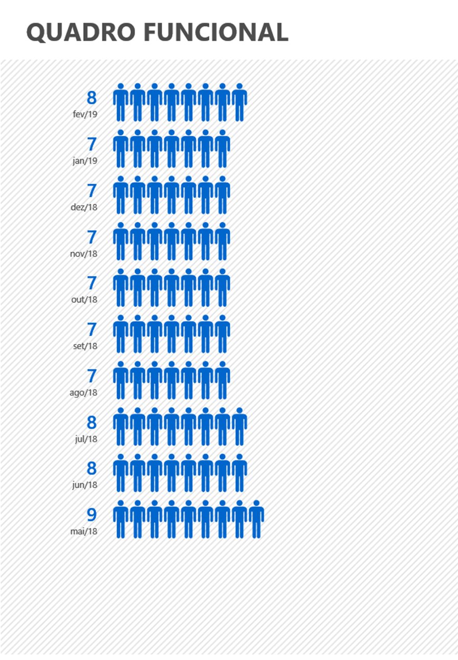
2. Informações sobre as Recuperandas
2.1. Visita à sede da Recuperanda
No dia 18 de abril de 2019, a Administração Judicial realizou visita à sede da Recuperanda, ocasião em que foi recebida pela sócia proprietária Lúcia e pela administradora Jonara. Inicialmente, foram abordadas as questões de mercado da Empresa, tais como novos clientes e fornecedores, bem como ampliação de vendas, entre outros assuntos operacionais.
Em resposta aos questionamentos da Administração Judicial, as representantes da Empresa informaram que deixaram de conceder crédito informal ao clientes - prática conhecida como “vender fiado”, que sempre foi utilizada pela empresa. Mencionaram que tal medida causou a perda de alguns clientes, mas que a maioria da clientela continuou frequentando o local, utilizando outras formas de pagamento. Em relação ao movimento, relataram não estar ruim, mas abaixo do esperado.
Informaram também sobre as tentativas de melhora nos controles administrativos e fiscais, principalmente em relação as contas a receber e estoques, dos quais a Empresa ainda não tem controle, inclusive com a contratação de um novo funcionário que será encarregado de fazer tais implementações de controle, bem com o acompanhamento do responsável pelo sistema e do contador, pois até o final do ano pretendem regularizar estas questões. Também pretendem efetuar o pagamento dos tributos em dia e se adequar para passar a tributação para o lucro real ou voltar ao simples nacional.
Comentaram que ainda não conseguiram liberar os recebíveis de cartão de crédito retidos pelas instituições financeiras, o que dificulta que alguns pagamentos sejam feitos de forma tempestiva.
Esclareceram que parcelaram o ICMS devido até dezembro de 2018, em 60 vezes; que conseguem manter em dia somente o pagamento do INSS e FGTS e que os demais tributos não estão sendo recolhidos.
Em relação ao quadro funcional, contatou-se que ocorreu uma demissão e três admissões, passando de 8 colaboradores em fevereiro para 9 colaboradores em abril, conforme demontra o gráfico abaixo:
Foram solicitadas informações ao contador sobre diferenças entre o número de colaboradores informado na relação dos empregados ativos (11 funcionários) e na lista de movimentações (8 funcionários).

Slide 8
2.2. Análise Econômico-Financeira
A análise do aspecto patrimonial da Empresa se deu através dos indicadores do balanço patrimonial e balancetes do período, conforme exposição sintética constante no quadro abaixo que apresenta a análise vertical e horizontal dos ativos da Recuperanda em 2018, em janeiro e fevereiro/19, este último comparado com dezembro/18:
As contas mais representativas do ativo são os estoques, que representam 22%, e os imobilizados com 35%, perfazendo 57% do ativo total da Recuperanda.
Pela análise horizontal entre dez/18 e fev/19, verifica-se que ocorreram as seguintes variações nos ativos da recuperanda:
Aumento das disponibilidades em 34%, passando de R$ 412.821,52 para R$ 575.272,23, ocasionada pelo registro das vendas a prazo, como sendo à vista, e pelo pagamento de algumas despesas que não são enviadas a contabilidade.
Os estoques, conforme relatado nos relatórios anteriores, são calculados pelo contador utilizando uma margem bruta de 30%. Neste primeiro bimestre, reduziram em 9%, em razão da redução no volume de compras no mês de fevereiro.
Demais contas sem variação significativa.
AV – Análise Vertical
AH – Análise Horizontal

Slide 9
2.2. Análise Econômico-Financeira
O passivo circulante é o grupo de contas onde constam todas as obrigações que vencerão nos próximos doze meses. No passivo não circulante, por sua vez, constam as obrigações com vencimento após doze meses, ou seja, superiores a 365 dias.
Em relação às variações ocorridas entre dez/18 e fev/19, destaca-se:
Aumento nas obrigações sociais de 15% em função da falta de pagamento dos encargos e contribuições em dia (PIS e Cofins).
Acréscimo de 5% nas obrigações tributárias, também ocasionado pela falta de pagamento em dia dos tributos correntes, principalmente do ICMS.
O contador separou os credores elencados na Recuperação Judicial, porém vem registrando novas compras e pagamentos. A Administração Judicial solicitou a realização de registros em contas e grupos separados, a fim de facilitar a verificação do cumprimento do plano.
AV – Análise Vertical
AH – Análise Horizontal

Slide 10
2.2. Análise Econômico-Financeira
Os resultados da Recuperanda de 2018, jan/19 e fev/2019 são apresentados com base nas demonstrações contábeis, DRE e balancetes, enviados pela Empresa.
Pela análise percentual dos demonstrativos de resultado do ano de 2018 com os meses de janeiro e fevereiro de 2019, observa-se que:
O custo da mercadoria vendida representa em média 92% da receita líquida, restando uma margem bruta de aproximadamente 8%.
As despesas operacionais relativas ao pessoal e despesas gerais importam em média 11% da receita líquida, o que ocasiona os prejuízos recorrentes da Recuperanda, que ficam na média de 3%.
A Recuperanda deverá reverter esta situação para que possa cumprir o plano de recuperação.
Neste quesito, o controle de estoques que a Recuperanda implementará a partir do mês de abril permitirá a apuração de resultados mais precisos.

Slide 11
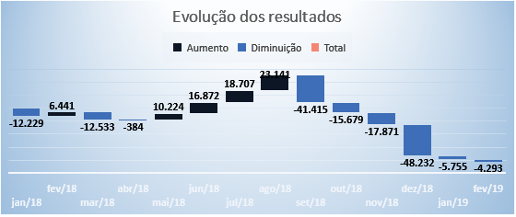
2.2. Análise Econômico-Financeira
Cotejando o faturamento de fevereiro/2019 com fevereiro/18 evidencia-se um crescimento de 47,5%.
Os registros contábeis demonstam que a grande concentração de vendas da Empresa é à vista e, segundo as proprietárias, cerca de 50% das vendas são realizadas a prazo. Diante disso, a Recuperanda está buscando melhorias no sistema para que as vendas sejam registradas corretamente, a fim de que a contabilidade reflita a real situação da empresa.
O ponto que gera preocupação é que na maioria dos meses os resultados operacionais da Recuperanda são negativos, conforme se demonstra no gráfico abaixo.
O faturamento da empresa é composto basicamente pelo registro de venda à vista de produtos alimentícios, artigos de limpeza e bebidas. O gráfico abaixo demonstra a evolução da receita no período analisado:
Como se vê no gráfico acima, embora contenha algumas oscilações a linha de tendência está em crescimento. Essas variações provocaram uma pequena redução na média mensal do faturamento de 2018, visto que em 2017 foi de R$ 266.220,60 e em 2018 passou para R$ 260.285,90, isso também em função do faturamento de janeiro/2018.
A média mensal de faturamento no meses de janeiro e fevereiro de 2019 foi de R$ 283.253,73. Analisando o mesmo período de 2018, obteve-se faturamento de R$ 282.555,00, com média mensal de R$ 141.277,50, o que demonstra um crescimento de aproximadamente 100% nas vendas, ressaltando que no mês de janeiro de 2018, a Empresa teve problemas com o sistema e não conseguiu recuperar os cupons emitidos.

Slide 12




2.4. Informações adicionais
Desde o pedido de Recuperação Judicial a Recuperanda tem apresentado dificuldades no recolhimento dos tributos correntes (exceto INSS e FGTS), recorrendo sempre a parcelamentos especiais, tais como PERT do Simples Nacional e parcelamentos ordinários.
A Recuperanda não contraiu novos empréstimos e não realizou investimentos em imobilizados e outros ativos.
A Recuperanda vem conseguindo cumprir seus prazos nos pagamentos de despesas correntes (luz, água, salários, fornecedores, valores não sujeitos à Recuperação Judicial).
A Recuperanda mantém suas atividades em pleno funcionamento e vem honrando o pagamento dos honorários da Administração Judicial.

Slide 13
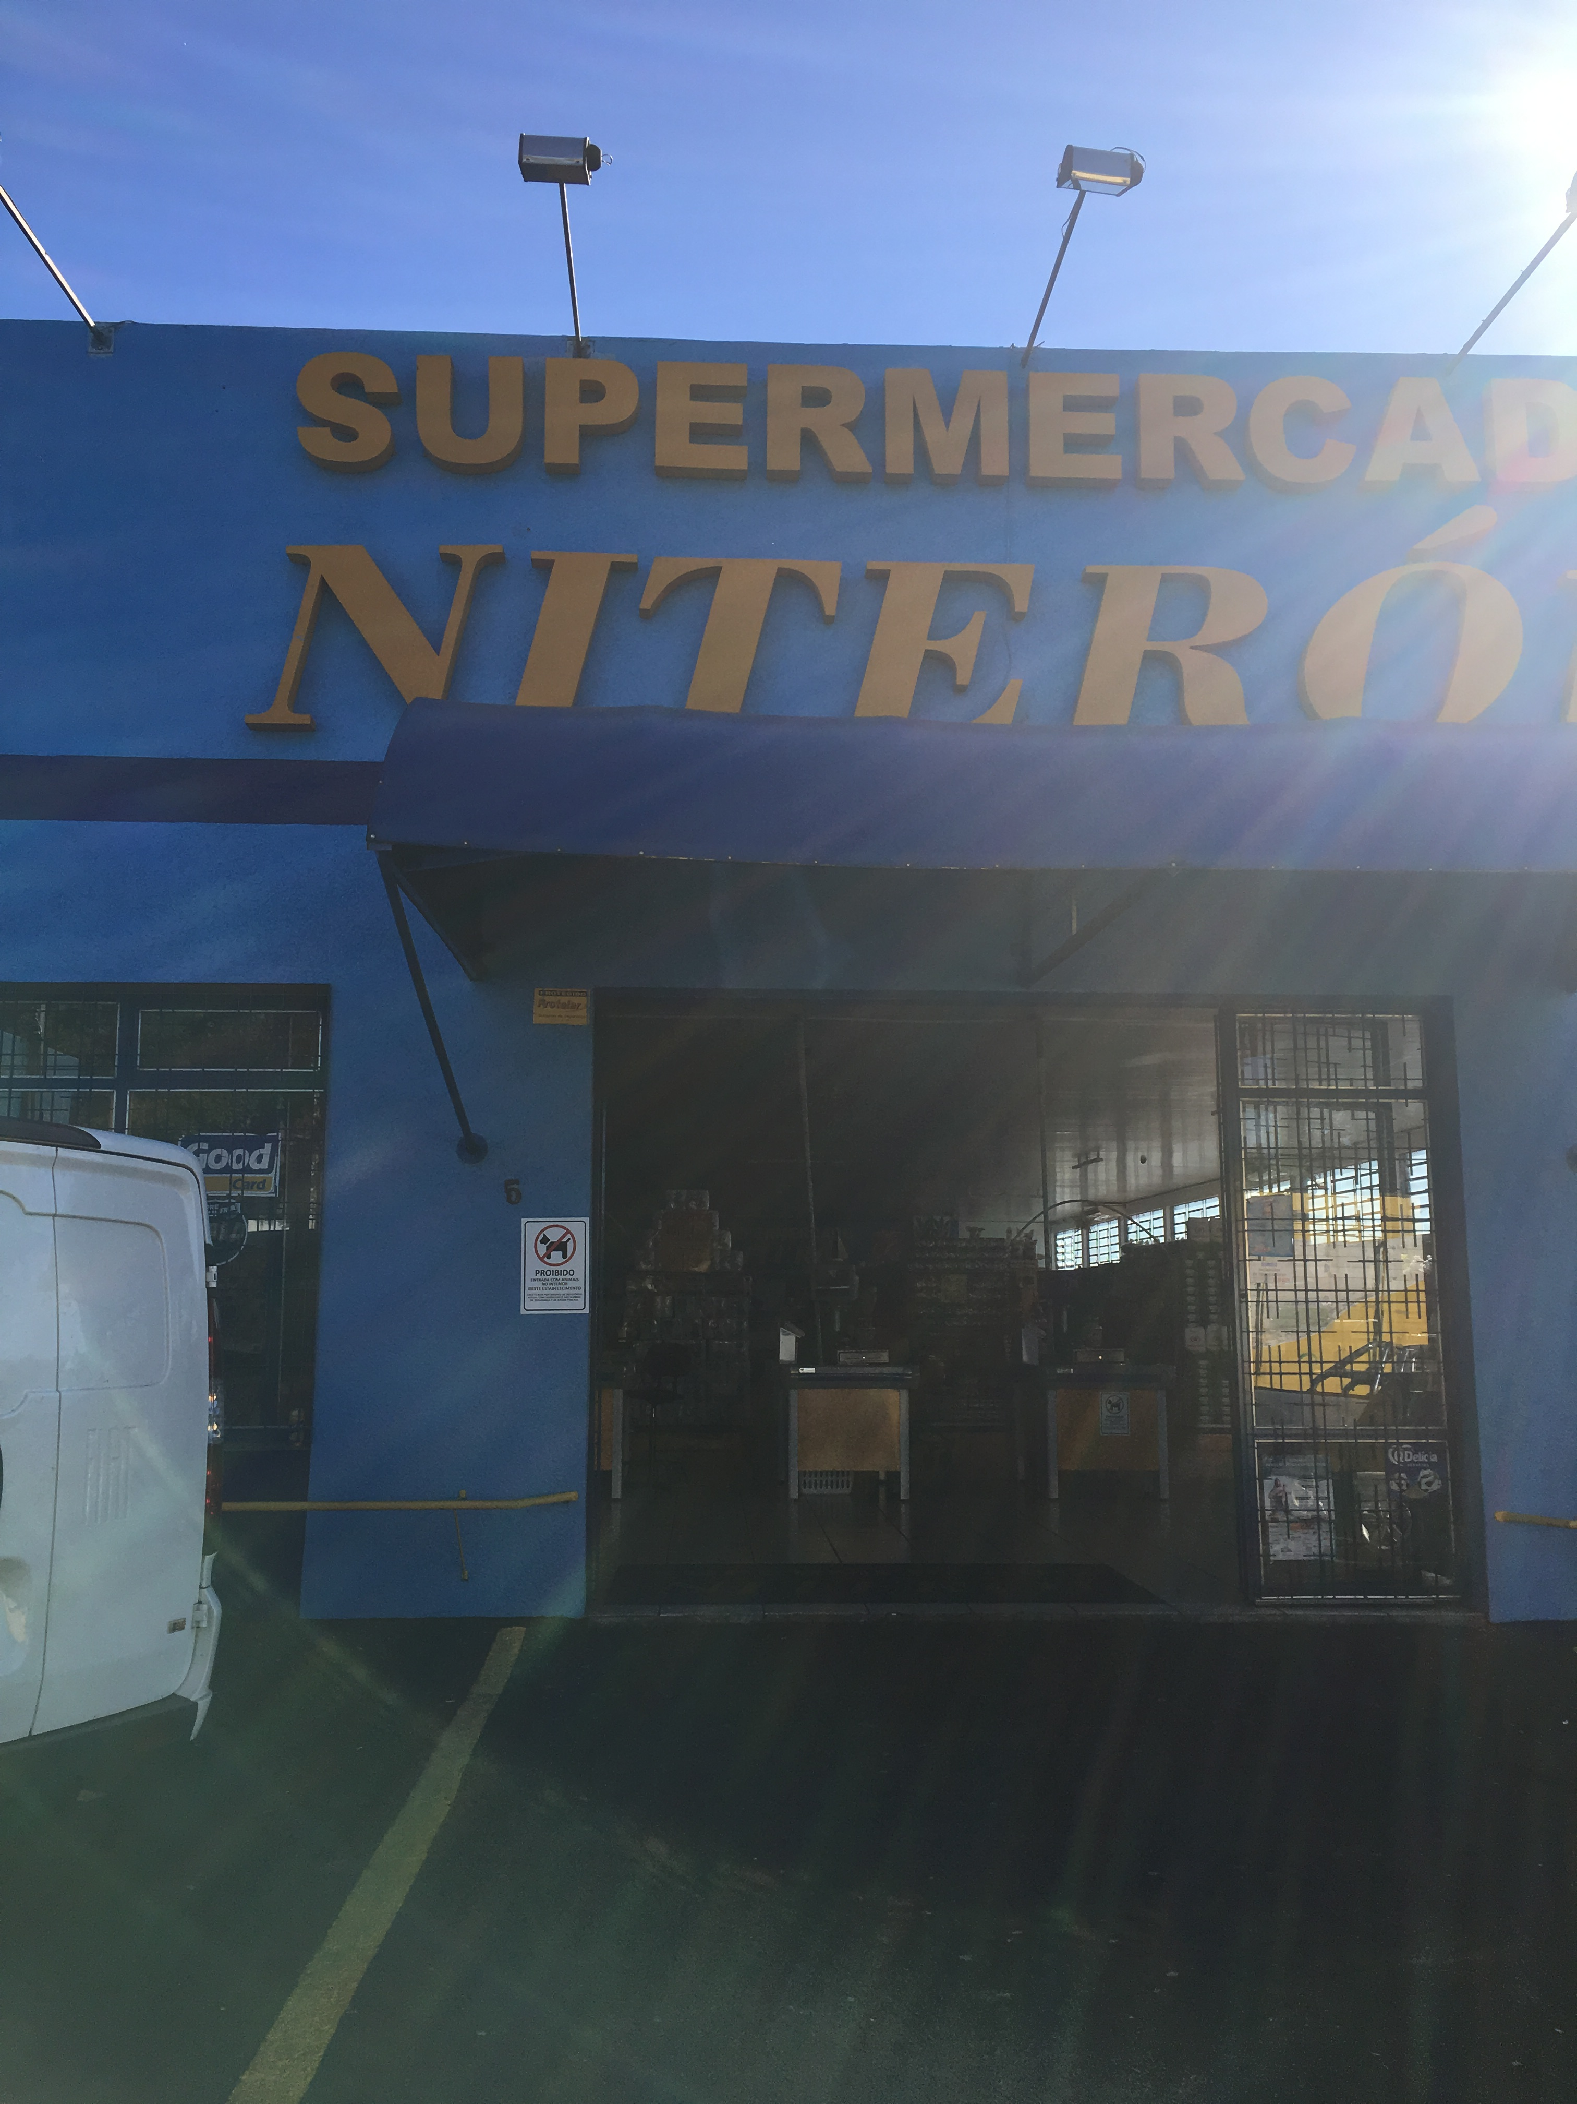
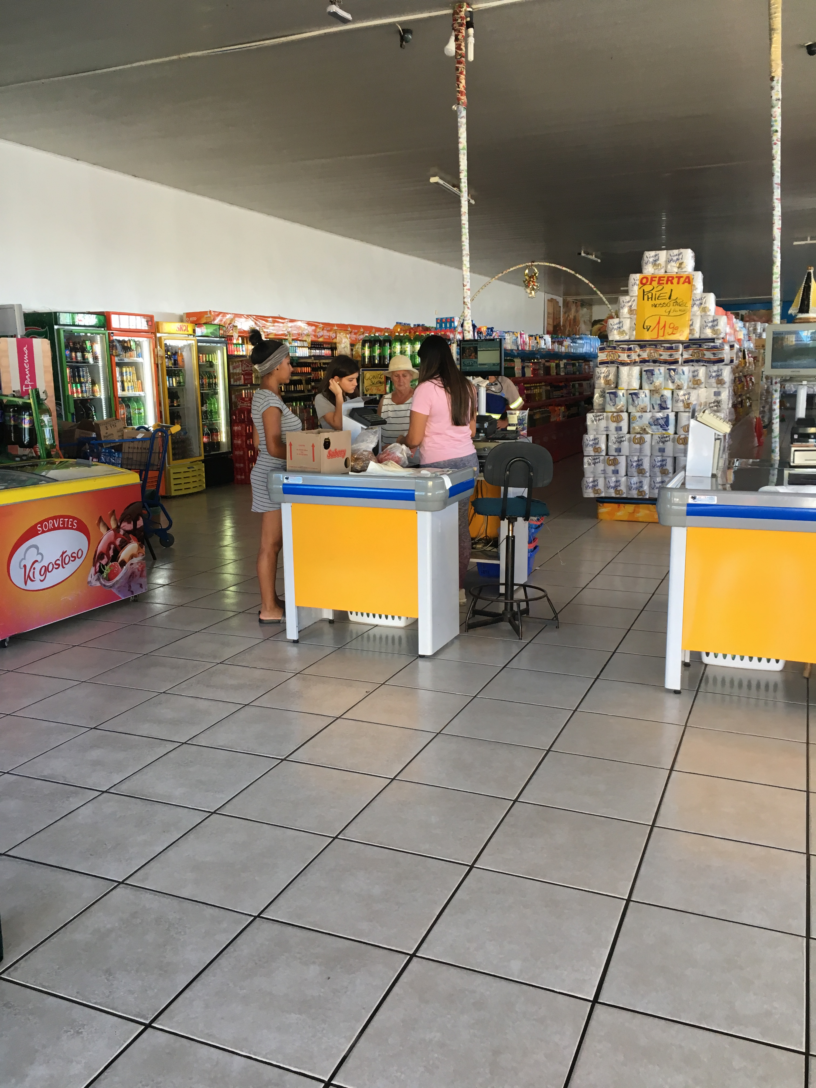
3. Registros Fotográficos
FACHADA
Caixas

Slide 14
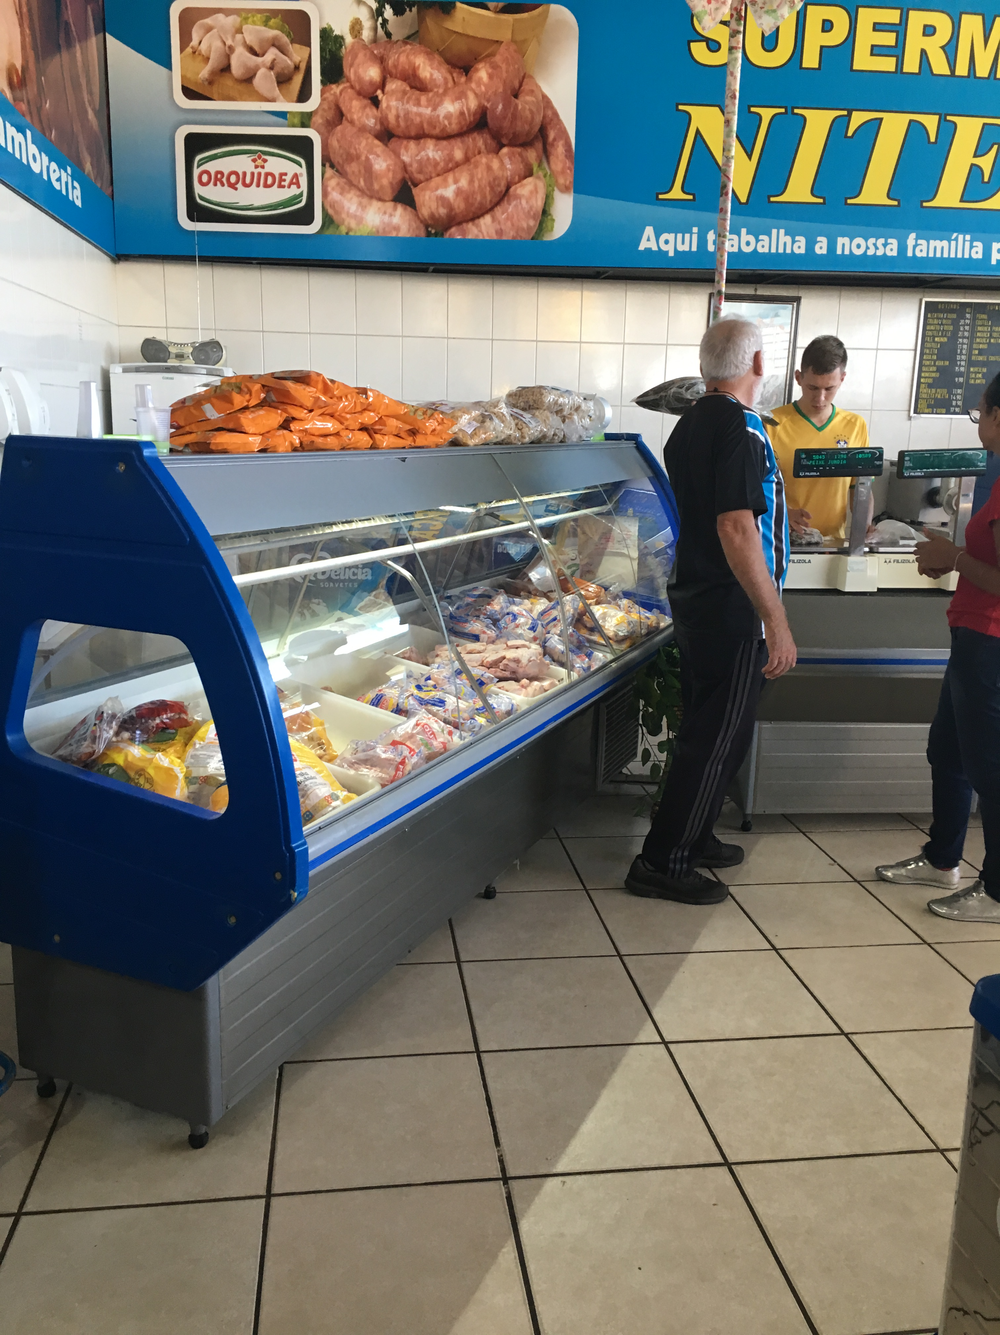
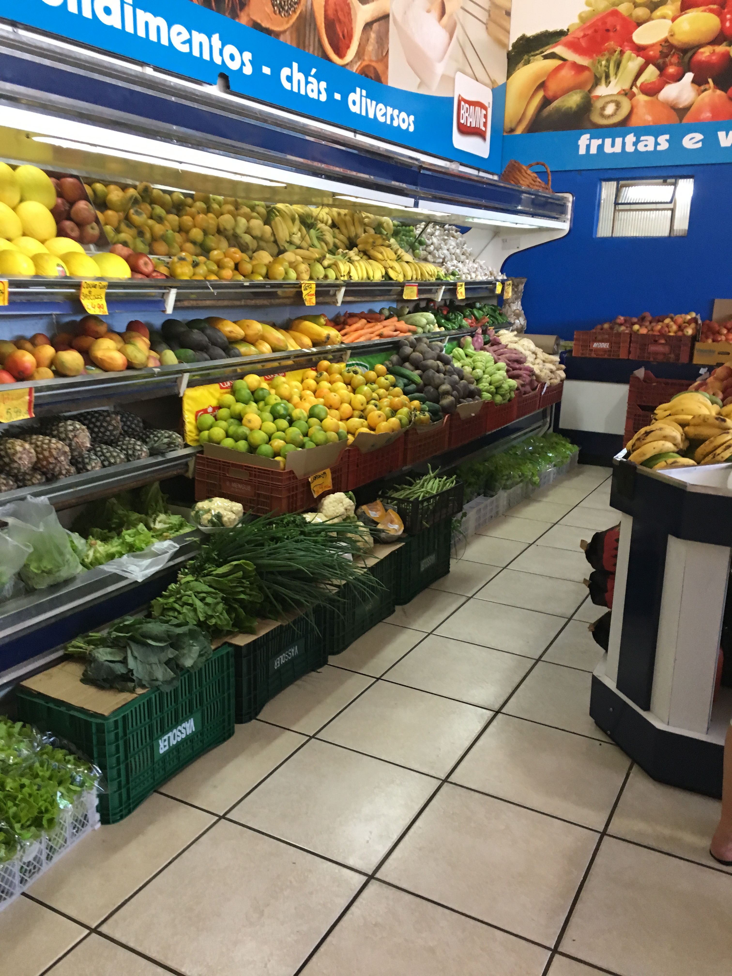
4. Registros Fotográficos
Açougue
Frutas e legumes

Slide 15


